Slide 1
Purvu attīstība un cilvēku darbības ietekme
Laimdota Kalniņa
LU ĢZZF, Dr.geogr., vadošā pētniece
LĢB reģionālā konference Bauskā
10.08,2023

Slide 2
Kas ir purvs?
Purvs ir sauszemes platība,
kurai raksturīgs pastāvīgs vai ilgstošs mitrums,
specifiska augu valsts un kūdras uzkrāšanās.
Purvs ir viens no mitrāju veidiem.
Saskaņā ar Latvijā pieņemto kūdras atradņu klasifikāciju purvainu vietu var uzskatīt par purvu tad, kad kūdras slāņa biezums tajā pārsniedz 0,3 metrus.
No bioloģiskā aspekta par purvu tiek saukta jebkura vieta, kurā dominē purvam raksturīga augu valsts - un šāda augu valsts var izveidoties pat tad, ja kūdras slāņa biezums ir tikai 5 centimetri.

Slide 3
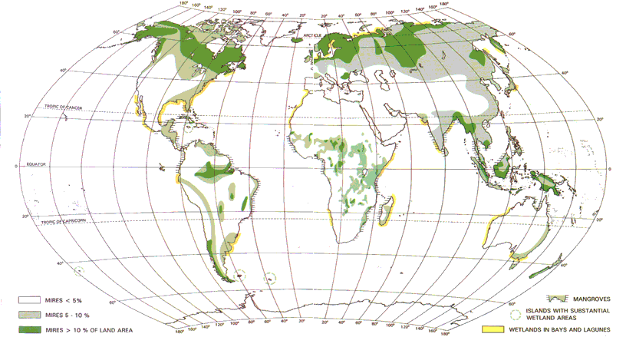
Purvu izplatība Pasaulē
(Pēc Lappalainen, 1996)
Kūdras purvi sastopami visās klimatiskajās zonās, un saskaņā ar Xu et al. (2018) datiem to kopējā platība pasaulē ir aptuveni 4,23 miljoni km2, kas atbilst 2,83 % no Zemes sauszemes platības.

Slide 4
Purvu izplatība Pasaulē
Kūdras purvi sastopami visās klimatiskajās zonās, un saskaņā ar Xu et al. (2018) datiem to kopējā platība pasaulē ir aptuveni 4,23 miljoni km2, kas atbilst 2,83 % no Zemes sauszemes platības.
Saskaņā ar Xu et al. (2018) datiem lielākā daļa pasaules kūdrāju atrodas Āzijā (38,4 %) un Ziemeļamerikā (31,6 %, galvenokārt Kanādā un Aļaskā). Eiropas kūdrāji veido 12,5 %, kam seko Dienvidamerika (11,5 %), Āfrika (4,4 %), kā arī Austrālija un Okeānija (1,6 %).
Kūdrāju platība veido 5,42 % no Ziemeļamerikas sauszemes platības, kam seko Eiropa (5,2 %), Āzija (3,6 %), Dienvidamerika (2,7 %), Austrālija un Okeānija (0,9 %) un Āfrika (0,6 %).
Dažās Dienvidamerikas mazones daļās vairāk nekā 10 % platību aizņem kūdrāji (Joosten & Clarke 2002).

Slide 5
Purvu izplatība Pasaulē
Kūdras purvi sastopami visās klimatiskajās zonās, un saskaņā ar Xu et al. (2018) datiem to kopējā platība pasaulē ir aptuveni 4,23 miljoni km2, kas atbilst 2,83 % no Zemes sauszemes platības.
Visplašākā purvu izplatība ir ziemeļu puslodē.
Kūdras purvi Ziemeļu puslodes boreālajā un mērenā klimata joslā (Eiropā, Ziemeļamerikā, Krievijā) ir veidojušies augsta nokrišņu daudzuma un zemas temperatūras klimatiskajos režīmos.
Savukārt mitrajos tropos reģionālie vides un topogrāfiskie apstākļi ļauj kūdrai veidoties augsta nokrišņu daudzuma un augstas temperatūras apstākļos (Andriesse, 1988; Page et al., 1999) Dienvidaustrumāzijā, kontinentālajā Austrumāzijā, Karību jūras reģionā, Centrālamerikā, Dienvidamerikā, Āfrikā, daļā Austrālijas un dažās Klusā okeāna salās (Page et al., 2011).
Lielākā daļa tropisko kūdrāju atrodas nelielā augstumā, kur lietus mežu veģetācija aug uz bieza organisko vielu slāņa, lai gan dažas ir sastopamas augstienēs vai kalnu apvidos, kur kūdra var pārsniegt 30 m (Pajunen, 1985).

Slide 6
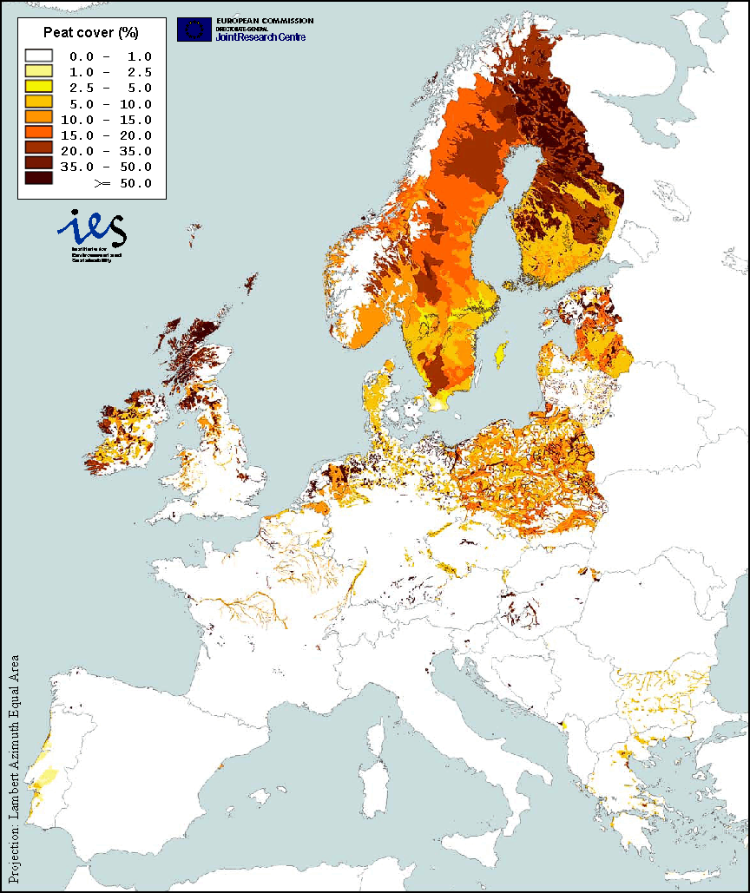
Purvu izplatība Eiropā
(L. Montanarella , R.J.A. Jones,
R. Hiederer, 2006_
Purvi aizņem apmēram 956,949 km² no visas Eiropas Savienības teritorijas, visplašākās teritorijas purvi aizņem Somijā, Zviedrijā un Norvēģijā, kur atrodas ~75% Eiropā saglabājušies purvi.

Slide 7
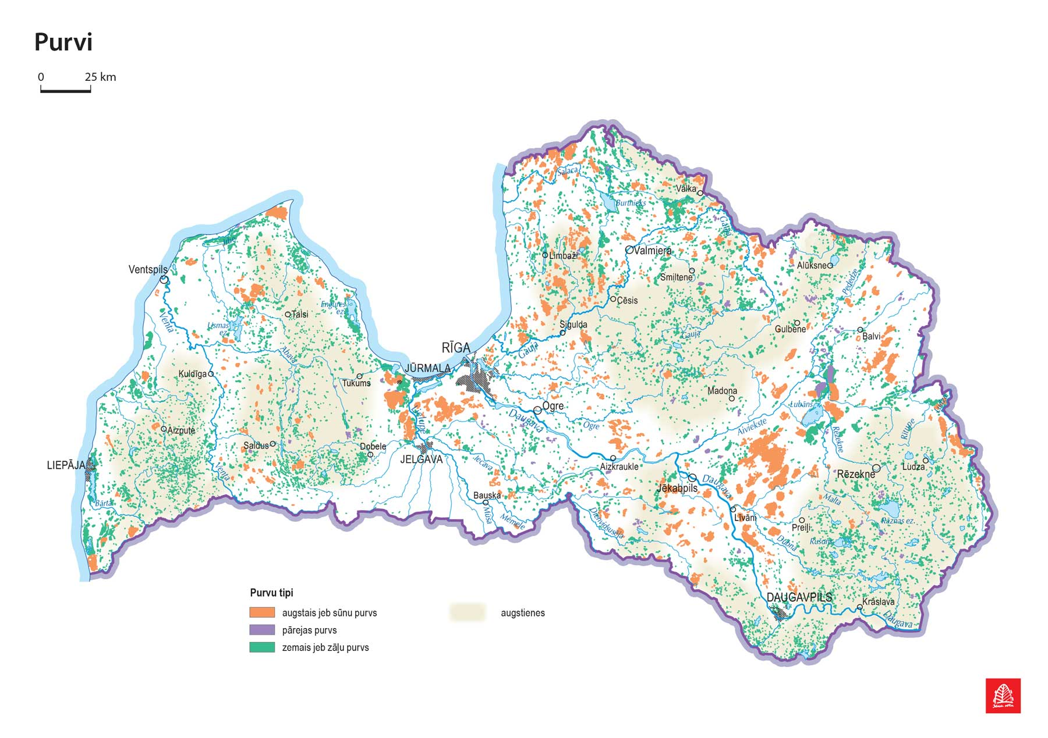
Purvi klāj apmēram 10% no Latvijas teritorijas
Kūdras ieguve notiek 4% no kūdras atradņu teritorijas, (0,4% no Latvijas teritorijas)
25% no kūdras atradņu teritorijas ir īpaši aizsargājamās dabas teritorijās
15% no Latvijas kūdrājiem kopš 20.gs. sākuma ir nosusināti un izmantoti lauksaimniecībā
(Nacionālā enciklopēdija)

Slide 8
Cilvēks un purvs
Senie cilvēki nereti izvēlējās dzīves vietas ūdens, piemēram, ezeru vai upju tuvumā, kas ar laiku pārpurvojās.
Purvu apstākļos ir samazināts skābekļa daudzums, kas kavē vielu sadalīšanos, tātad arheoloģiskie priekšmeti, pat cilvēki ķermeņi, ilgu laiku var atrasties nesadaloties.
Veicot saimniecisko darbību purvos, dažkārt tiek atrasti seni priekšmeti no organiskiem materiāliem, kas sauszemes apstākļos nesaglabājas. Latvijā, kā jau ar purviem bagātā valstī, iegūts salīdzinoši daudz šādu atradumu.

Slide 9

Veicot saimniecisko darbību purvos, dažkārt tiek atrasti seni priekšmeti no organiskiem materiāliem, kas sauszemes apstākļos nesaglabājas.
Latvijā, kā jau ar purviem bagātā valstī, iegūts salīdzinoši daudz šādu atradumu.
Lielākā daļa šādu atradumu nākuši gaismā laikos, kad kūdras rakšanā un meliorācijā vēl izmantoja roku darbu. Daži nonākuši līdz muzejiem un būtiski papildinājuši ziņas par Latvijas vēstures senākajiem posmiem, bet citi - atradēju neinformētības vai neieinteresētības dēļ -nav saglabāti.

Slide 10
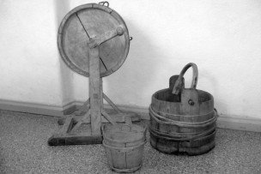
Atradumi purvos, kas liecina par cilvēka klātbūtni
Īrijā Giltonas purvā 2009. gadā arheologi atraduši ozolkoka mucu
ar sviestu, ko kāds rūpīgi tur noglabājis pirms dažiem
tūkstošiem gadu.
Pavisam kūdras purvos atrastas pat 270 sviesta muciņas.

Slide 11
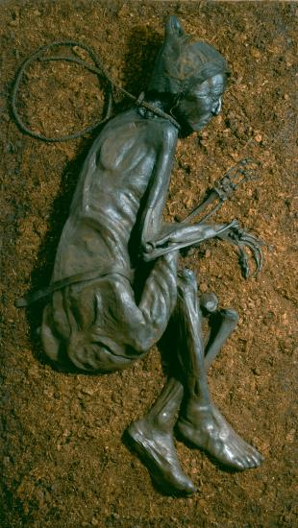
Daudzās valstīs, piemēram Dānijā, Vācijā un Lielbritānijā, kur 19. un 20. gs. iegūts ļoti daudz unikālu arheoloģisku atradumu, purvu nosusināšanas un izstrādāšanas rezultātā to “arheoloģiskais potenciāls” jau ir zināmā mērā izsmelts.
Tā kā Latvijā vēl saglabājies daudz purvu, tad var uzskatīt, ka lielākā mērā saglabājies ir arī arheoloģiskais materiāls.

Slide 12
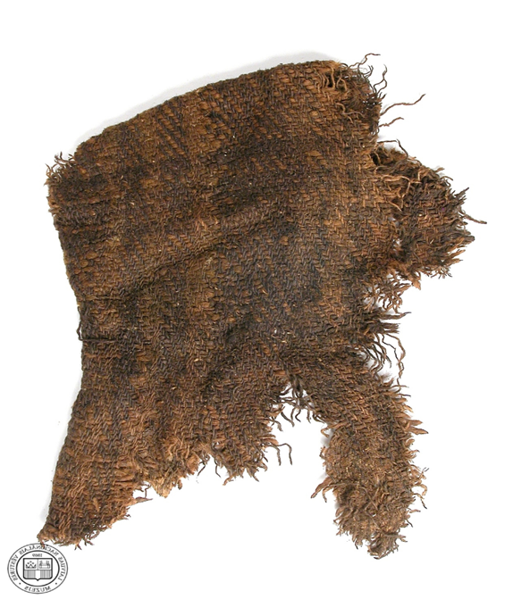
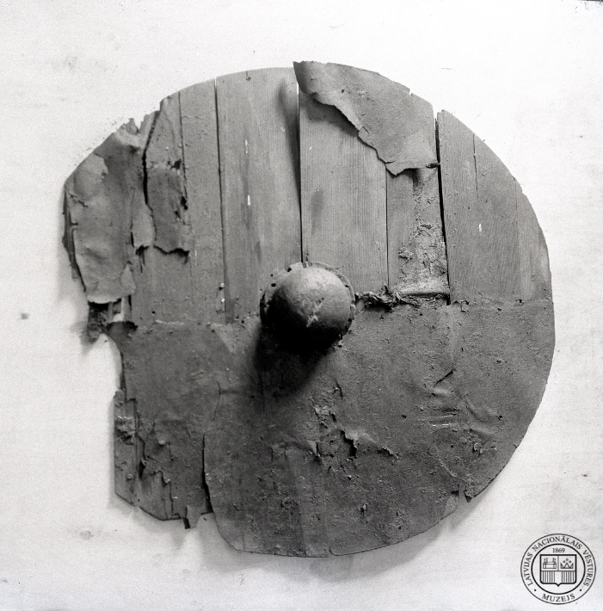
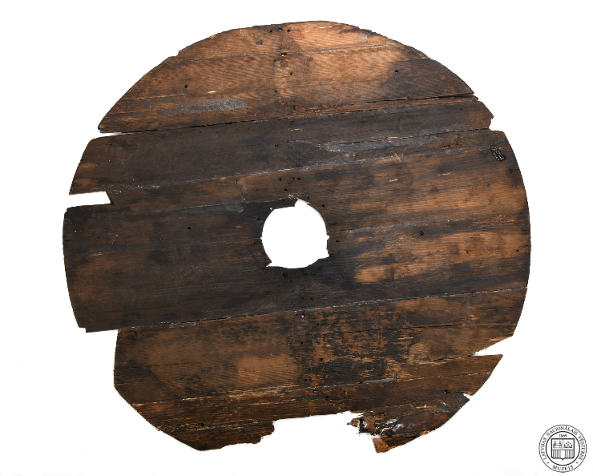
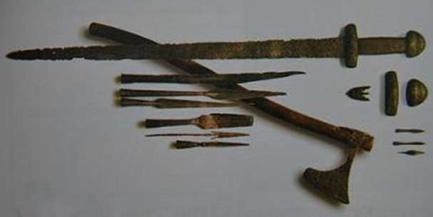
Latvijas purvos atrastie priekšmeti
Tīras purva atradumi
9. gadsimta koka vairogs atrasts Tīras purva depozīta sastāvā.
Depozītu, kurā reģistrēti 27 priekšmeti, izraka purvā kūdras rakšanas darbu laikā Rucavas pagastā 1936. gada pavasarī.

Slide 13
Kā cilvēks ietekmē purvus?
Nosusinot, un pārveidojot par lauksaimniecības zemēm
  Vēsturiski cilvēki ir nosusinājuši purvus, lai būtu pieejama lauksaimniecības zeme, lai tos vēlāk varētu apstrādāt.
iegūstot kūdru
Kūdra Latvijā tiek iegūta kopš 20.gs. pirmās puses
3) Apbūvējot (Purvciems, Pļavnieki, Mārupe)
4) Aizdedzinot purvu
Ekologi atzīst, ka purvi nodrošina ar svarīgiem un noderīgiem ekoloģiskajiem procesiem, kā piemēram, ūdens attīrīšana, oglekļa uzkrāšana un dabiskas savvaļas vides uzturēšana.

Slide 14
Lauksaimniecības zemes purvos
Pēc FAO datiem Eiropā lauksaimniecībā izmantojamo kūdrāju kopējā platība ir aptuveni. 11 miljoni ha (jeb 110 000 km2 ), no kuriem gandrīz 6,4 miljoni ha (58 %) ir aramzeme un aptuveni 4,6 miljoni ha (42 %) - zālāji.
Latvijā kopš 20.gs. sākuma
lauksaimniecības
vajadzībām nosusināti apmēram
96 200 ha purvu platības.

Slide 15
Kūdras ieguve
Latvijā atradnēs uzkrājušās 1,7 miljardi t kūdras
• Kūdra ir lēni atjaunojošs derīgais izraktenis, jo pēc jaunākajiem pētījumiem gadā uzkrājas aptuveni 1,6 miljoni t kūdras (2 mm gadā)
• 10 gadu griezumā vidēji gadā tiek iegūts 0,95 miljoni t kūdras +0,65 milj t pieaugums gadā.
Prognozējams pieejamais kūdras resursu apjoms un ieguves platība tautsaimniecībai 26 000 ha / vidēji 1,2 milj.t gadā

Slide 16
Purva izstrāde un rekultivācija
Balstoties uz vēsturiskiem datiem, purva izstrādei nepieciešami vismaz 75 gadi.
Tas pamatojams ar reāliem piemēriem – purvos, kuros izstrāde uzsākta pagājušā gadsimta sešdesmitajos gados, tā turpinās joprojām.
Pēc purva izstrādes ir jāveic rekultivācija.
Rekultivācijas nosacījumi ir ierakstīti jau licencē un nomas līgumā.

Slide 17
Purva izstrāde un rekultivācija
Atbilstoši normatīvajiem aktiem pēc kūdras ieguves ir iespējami vairāki rekultivācijas veidi. Tos var iedalīt divās grupās:
tie bijušo kūdras ieguves lauku rekultivācijas veidi, kuru mērķis ir veikt saimniecisko darbību (ogulāju (lielogu dzērveņu, krūmmelleņu) audzēšana, ātraudzīgu koku sugu stādīšana, lai iegūtu koksni enerģijas vajadzībām, aramzemju ierīkošana, daudzgadīgo zālāju ierīkošana, paludikultūru audzēšana.
Tie rekultivācijas veidi, kuru mērķis ir atjaunot purva dabiskās funkcijas vai pārveidot platību cita veida relatīvi dabiskā teritorijā - reaturalizācija, meža ieaudzēšana un ūdenskrātuvju izveide.

Slide 18
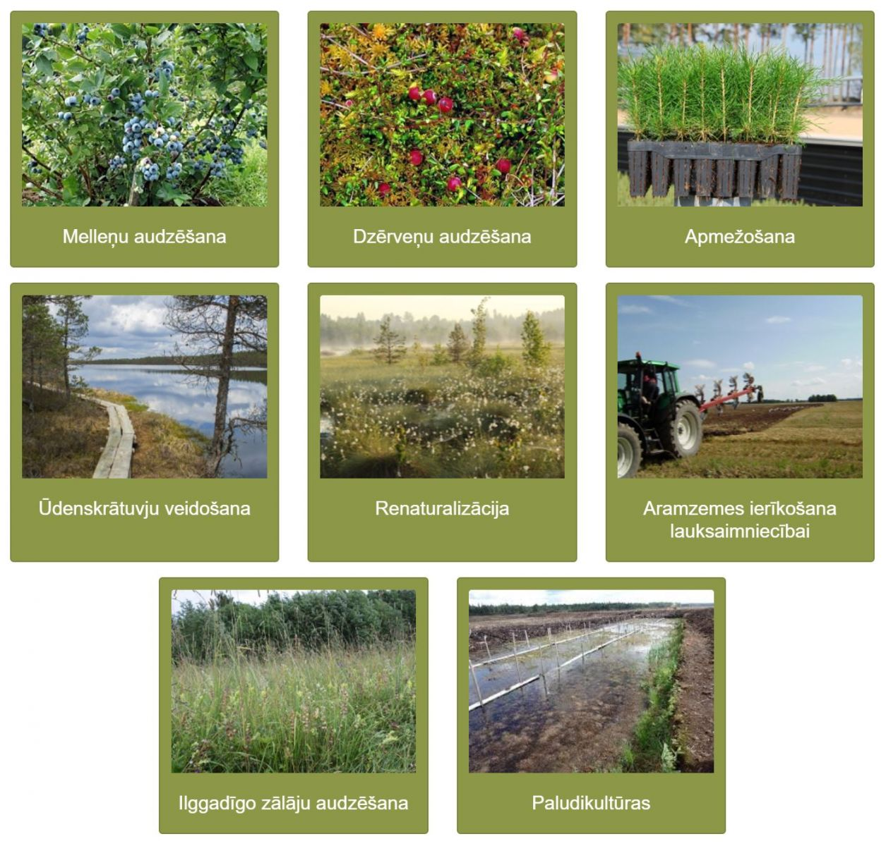
Izstrādāta kūdrāja rekultivācijas veidi
Rekultivācija Degradētās vides atjaunošana tādā kvalitātē, kas dod iespēju to izmantot atbilstoši tālākam apsaimniekošanas mērķim.
Renaturalizācija;
  1.1. dabiska renaturalizācija;
  1.2. mērķtiecīga renaturalizācija;
Apmežošana;
  2.1. dabiska apmežošanās;
  2.2. mērķtiecīga apmežošana;
Ūdenskrātuvju izveide;
Paludikultūru audzēšana;
Lielogu dzērvenes;
Lielogu krūmmellenes;
Aramzemju ierīkošana laukkopības kultūru audzēšanai;
Ilggadīgo zālāju ierīkošana.

Slide 19
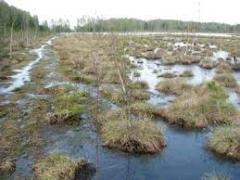
Renaturalizācija
Renaturalizācija ir purvam raksturīgās vides atjaunošanas rekultivācijas veids..
Renaturalizācijas galvenais mērķis ir purva veģetācijas un ekosistēmu funkciju (ūdens uzkrāšana un kūdras veidošanās) atjaunošana.
Renaturalizācija ir vienīgais veids, kā, izmantojot vērtīgos kūdras resursus, rīkoties atbildīgi un ilgtermiņā „atdot” dabai paņemto. Atjaunojot purvam raksturīgus apstākļus un citādi veicinot purva ekosistēmas atjaunošanos, mēs radām apstākļus, lai ilgtermiņā atjaunotos ne tikai dabas vērtības, bet arī resurss, kuru mēdzam uzskatīt par atjaunojamu - kūdru.

Slide 20
Apmežošana
Apmežošana ir rekultivācijas veids stādot, sējot, dabiski atjaunojot ieaudzējot kokus.
Apmežojot izstrādātu kūdras lauku, samazinās SEG emisijas (Wilson et al. 2009). Apmežojot teritorijas, kur pabeigta kūdras ieguve, kūdras slāņa mineralizēšanās notiek lēnāk nekā, ja tos izmanto lauksaimniecībā, vai vispār nenotiek. Tāpēc, vērtējot kūdrāju tālākas apsaimniekošanas ietekmi uz klimatu, vietās, kur tas iespējams, ieteicama to izmantošana mežsaimniecībā (Strack (ed.) 2008).
Pētījumi par kūdrāju apmežošanas ietekmi uz klimata pārmaiņām Latvijā pirms LIFE REstore projekta uzsākšanas nebija veikti. Arī citur pasaulē trūkst ilglaicīgu pētījumu par meža ieaudzēšanas ietekmi uz SEG emisijām.

Slide 21
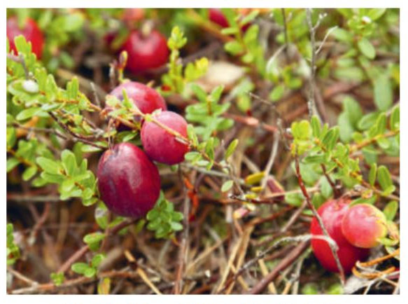
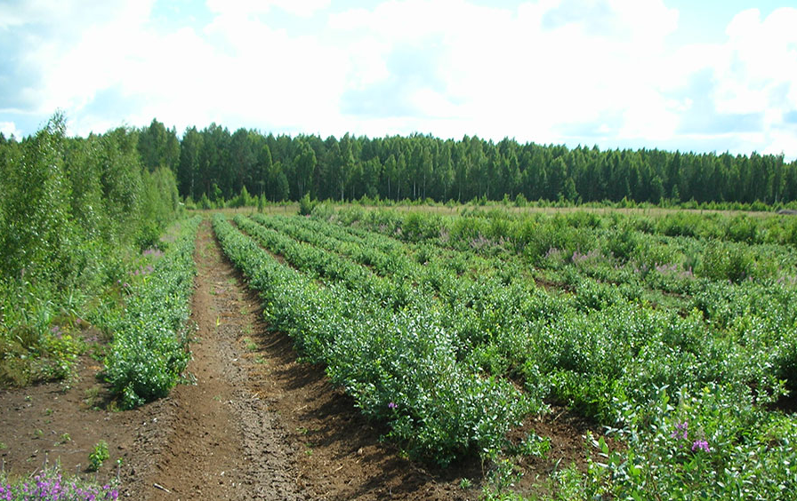
Ogulāju audzēšana
Zemes lietošanas veids –
zeme zem augļu dārziem.
Ogu kultūru audzēšana rūpnieciskos apmēros, ražojot eksportējamu produktu –
gan ogas, gan arī to pārstrādes produktus.
Prasības lielogu dzērveņu un krūmmelleņu stādījumu ierīkošanai:
  Tuvumā esošas ūdenstilpes;
  Efektīva un labi uzturēta meliorācijas sistēma;
  Līdzena teritorija, attīrīta no veģetācijas.

Slide 22
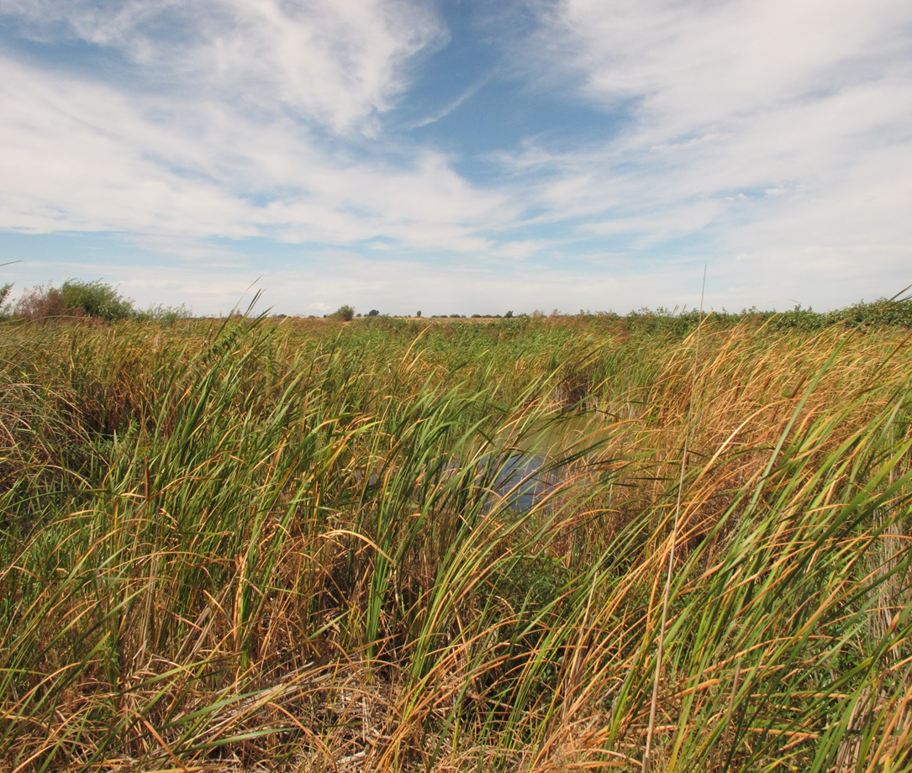
Daudzgadīgo zālāju audzēšana
Šis rekultivācijas veids paredz bijušo kūdras ieguves vietu pārveidošanu par lauksaimniecībā izmantojamām zemēm, ierīkojot daudzgadīgos (ilggadīgos) zālājus, kas pēc tam tiek regulāri pļauti vai noganīti. Zālājs ir platība, kur aug zāle (pļava, ganības).
Izšķir dabiskos un kultivētos zālājus.
Kultivēti zālāji ir cilvēka veidoti un uzturēti zālāji, kurā vides apstākļus kontrolē ar agrotehniskiem pasākumiem (mēslošanu, kultivēšanu u. tml.) (Anševica u. c. 2016).
Kultivēti zālāji ietver gan daudzgadīgos zālājus, gan zālājus aramzemēs.
Kultivēto zālāju zelmeņus veido galvenokārt daudzgadīgās stiebrzāles (graudzāles), tauriņzieži, platlapji un grīšļi (turpmāk visi kopā saukti par zālaugiem). Daudzgadīgos kultivētos zālājus izmanto gan lopbarības, gan enerģētiskās biomasas ieguvei
FOTO: www.sxc.hu

Slide 23
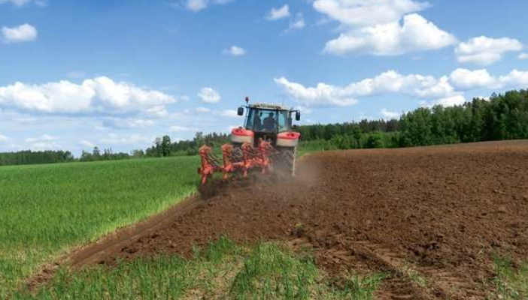
Aramzemju ierīkošana laukkopības kultūru audzēšanai
Šis rekultivācijas veids paredz bijušo kūdras ieguves vietu (rekultivējamo teritoriju) pārveidošanu par lauksaimniecībā izmantojamām zemēm laukkopības kultūru audzēšanai un šo zemju apsaimniekošanu atbilstoši jaunajam zemes izmantošanas veidam, kas iekļauj meliorācijas sistēmu pārveidošanu un uzturēšanu atbilstoši aramzemes normālas ekspluatācijas vajadzībām.
Turpmākais nekustamā īpašuma lietošanas mērķis ir zeme, uz kuras galvenā saimnieciskā darbība ir lauksaimniecība. Kultūraugi, kurus var audzēt uz kūdrainām augsnēm, ir graudaugi, pākšaugi, šķiedraugi, eļļas augi, zālaugi, dārzeņi, garšaugi, dekoratīvo augu stādi.

Slide 24
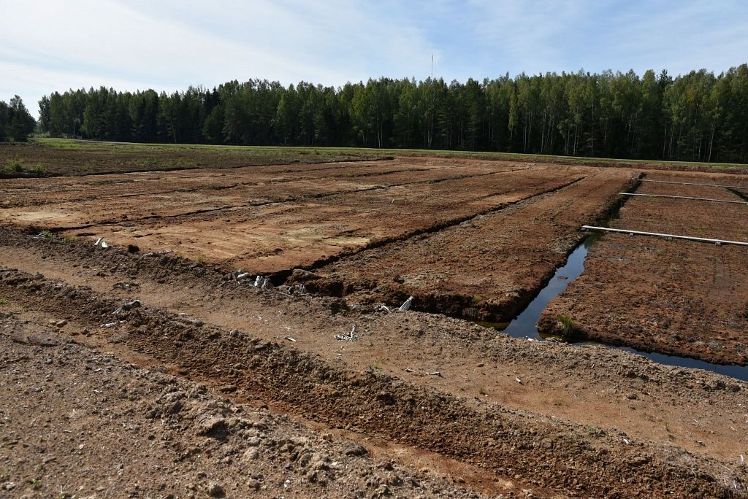
Paludikultūru audzēšana
Terminu “paludikultūras” plašākā nozīmē lieto, aprakstot un runājot par jebkuru kultivējamu augu stādījumu vai sējumu ierīkošanu uz periodiski applūstošām vai mitrām kūdras augsnēm. Šaurākā nozīmē jēdzienu lieto, runājot par kultivējamiem un saimnieciski izmantojamiem augiem, kam dabiska dzīves vide ir mitras kūdras augsnes vai purvi.
Piemēram, sfagnu, timotiņa, miežubrāļa, grīšļu, niedru, vilkvālītes, raseņu audzēšana rūpnieciskos mērogos.
Biomasas ieguvei enerģētikai, celulozes ražošanā, ūdeņu attīrīšanai, lopbarībai, dekoratīvo materiālu, izolācijas materiālu, ārstniecības, citu ķīmisku vielu ieguvei.

Slide 25
Ūdenskrātuvju izveide
Ūdenskrātuvju izveide izstrādātās kūdras ieguves vietās.
Pēc kūdras izstrādes teritorija tiek appludināta.
Piemērotākais rekultivācijas veids tādu kūdras ieguves vietu pēcizmantošanai, kurās kūdras ieguves laikā nosusināšanai izmantota ūdens atsūknēšana.
Šo rekultivācijas veidu drīkst īstenoy tikai tad, ja teritorija neatrodas lidostas aizsargjoslā.

Slide 26
Purvu degšana. Avīzēs 1939.g. raksta…
Pustiņas pagastā Robežnieku aiz neuzmanīgas rīkošanās ar uguni aizdegušies vairāki kūdras purvi, pie kam nodeguši arī vairāki mežu puduri. Pustiņas pagastu pārklāj kodīgi degošās kūdras dūmi un nakts tumsā lielais ugunsgrēks redzams uz apvārkšņa kā lēcošas saules blāzma.
Divi nedēļas dzēš purva ugunsgrēku Rūjienā, 23. augustā. (Pa tālruni. ) 10. augustā, kā jau agrāk ziņots, aiz siena pļāvēju neuzmanīgas rīcības ar uguni . Mazsalacas Jaunnikuču māju pļavā izcēlies ugunsgrēks.
19.sept. 1939. liels ugunsgrēks kūdras purvā. Ozolu pag. Melklēju māju tuvumā aizdedzies mežs. Meža degšanu nelielās platības dēļ izdevies norobežot, bet uguns pārsviedusies uz tuvējo kūdras purvu, kur atradās Cimanka kūdras rūpniecība. Bez meža sadega kūdras ražošanas ietaise. Sagatavotā kūdra un purvs vēl deg.
1939.09.07 Jēkabpils Vēstnesis. Purvu ugunsgrēki Secē plosās jau vairākas nedēļas. Briežu saimniecības purvā.
1939 28. augustā Ugunsgrēks Teperu purvā. Vakar plkst. 1 dienā Rudzētu pagastā Rušonu virsmežniecībā aizdedzies Teperu purvs. Meža dzēšanas darbos piedalās Preiļu un Līvānu ugunsdzēsēji un apmēram 150 Rudzētu pagasta apkārtējie iedzīvotāji. Daugavpils garnisona izsaukti 200 karavīru. Izdedzis jau apmēram 300 hektāru valsts meža. Dzēšanas darbi turpinās. Tos vada Daugavpils apriņķa priekšnieks.

Slide 27
DEGUMI LATVIJAS PURVOS
Purvi tiek pieskaitīti pie meža zemēm, tādēļ tie tiek iekļauti kopējā mežu ugunsgrēku statistikā.
Pēc Valsts mežu dienesta datiem, 20. gadsimta otrajā pusē Latvijas mežiem postošs bijis 1963. gads, kad fiksēti 1489 ugunsgrēki, skarot 12 000 ha, 1992. gadā 1196 ugunsgrēkos cieta 8412 ha. Savukārt vismazāk dedzis 1987. gadā – l73 ugunsgrēks 47 hektāros.
Visplašākais mežu un purvu ugunsgrēks pēdējo 50 gadu laikā Latvijā reģistrēts 1992. gadā tagadējā Slīteres Nacionālā parka teritorijā, kad kopumā dega 3312 ha.

Slide 28
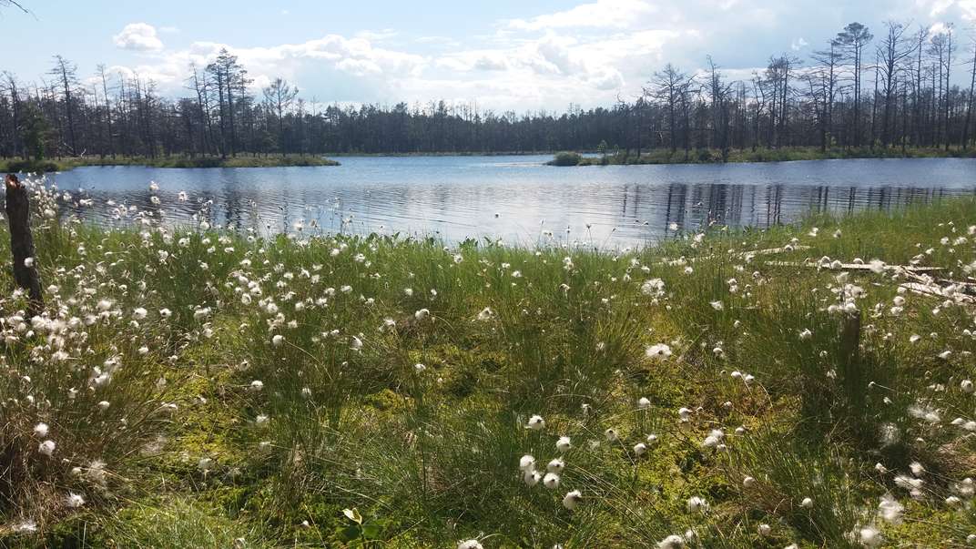

PALDIES PAR UZMANĪBU!
Paldies par Jūsu uzmanību!

